Slide 1

Lecturer: Manh Quan, Bui
Email: quanbm@hcmute.edu.vn
Mathematics for Artificial Intelligence

Slide 2

Marc Peter Deisenroth
A. Aldo Faisal
Cheng Soon Ong

Slide 3
COURSE LEARNING OUTCOMES (CLOs)
CLOs | Mô tả (Sau khi học xong học phần này, người học có thể) | ELO(s) /PI(s) | Trình độ năng lực
CLO1 | Kiến thức cơ sở toán cho trí tuệ nhân tạo bao gồm đại số tuyến tính, giải tích vector, hình học giải tích, phân tích ma trận, xác suất, phân phối và tối ưu. Kiến thức toán cho trí tuệ nhân tạo như hồi quy, giảm bớt số chiều, ước lượng hàm mật độ và phân lớp. | PI1.2 | 3
CLO2 | Đọc hiểu, tìm kiếm tài liệu tiếng Anh về toán cho trí tuệ nhân tạo. | PI5.3 | 4

Slide 4
EVALUATION:
Hình thức KT | Nội dung | Thời điểm | Chuẩn đầu ra đánh giá | Trình độ năng lực | Phương pháp đánh giá | Công cụ đánh giá | Tỉ lệ (%)
Dự lớp |  |  |  |  |  |  | 10
DL | - Điểm danh ngẫu nhiên trong quá trình học. | Tuần 1-15 | CLO1 | 2 | Điểm danh | Điểm danh | 10
Bài tập - Quá trình |  |  |  |  |  |  | 40
BT | - Mỗi tuần đều có bài tập bao gồm cả lý thuyết và lập trình. Cuối học kỳ giáo viên sẽ chấm bài tập của một số tuần và lấy trung bình. | Tuần 1-14 | CLO1 CLO2 | 3 4 | GV chấm điểm bài làm của SV | GV chấm điểm bài làm của SV
Thi cuối kỳ |  |  |  |  |  |  | 50
TH | - Nội dung bao quát tất cả các chuẩn đầu ra quan trọng của học phần. - Thời gian làm bài tối thiểu 60-90 phút. |  | CLO1 CLO2 | 3 4 | Thi tự luận | Bài kiểm tra

Slide 5
CHAPTER 1: Linear Algebra

Slide 6
(1) Systems of Linear Equations (2) Matrices (3) Solving Systems of Linear Equations (4) Vector Spaces (5) Linear Independence (6) Basis and Rank (7) Linear Mappings (8) Affine Space
CONTENTS

Slide 7
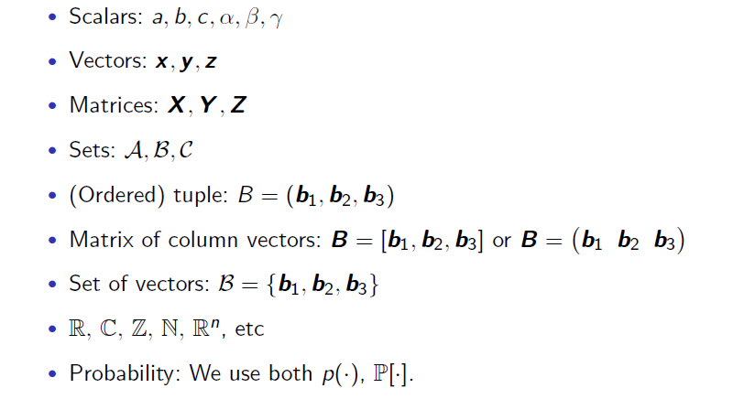
Basic Notations

Slide 8
What is Linear Algebra?
Linear Algebra is a branch of mathematics that focuses on the study of vectors, vector spaces, linear transformations, and systems of linear equations. It provides tools and techniques for analyzing and solving problems involving linear relationships

Slide 9
LINEAR ALGEBRA
Algebra: a set of objects and a set of rules or operations to manipulate those objects
Linear algebra
Object: vectors v
Operations:
additions (v + w) and scalar multiplication (kv)

Slide 10
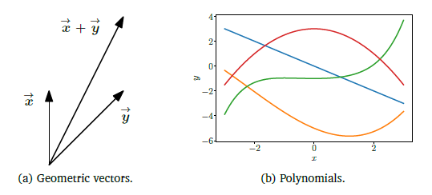
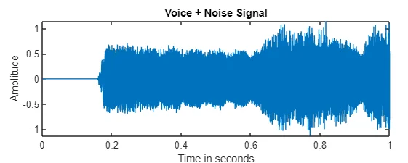
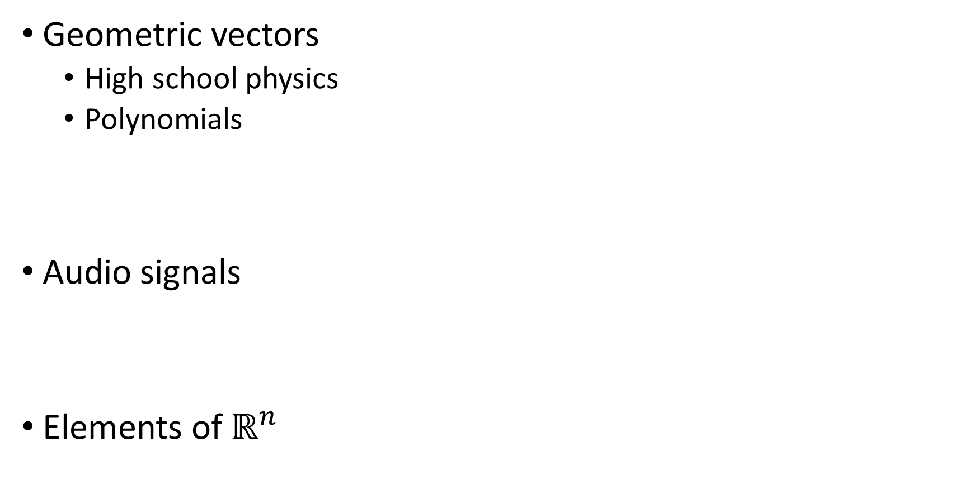
Examples:
Geometric vectors
High school physics
Polynomials
Audio signals
Elements of $ℝ^{n}$

Slide 11
(1) Systems of Linear Equations (2) Matrices (3) Solving Systems of Linear Equations (4) Vector Spaces (5) Linear Independence (6) Basis and Rank (7) Linear Mappings (8) Affine Space
CONTENTS

Slide 12
System of Linear Equations (concept)
Bài toán 1: Quản lý tài chính cá nhân
Một người muốn chia số tiền của mình vào 3 khoản: thực phẩm (x) , giải trí (y), và tiết kiệm (z). Giả sử tổng số tiền là 10 triệu đồng, người này muốn chi tiêu cho thực phẩm gấp đôi giải trí, và tiết kiệm gấp ba giải trí.
Lập hệ phương trình theo các biến 𝑥, 𝑦, 𝑧.

Slide 13
System of Linear Equations (concept)
Bài toán 2:
Một xưởng sản xuất cần làm hai loại sản phẩm: bàn và ghế. Để sản xuất mỗi sản phẩm, xưởng cần sử dụng các nguồn lực gồm gỗ và nhân công. Xưởng có một lượng giới hạn tài nguyên, cụ thể như sau:
• Để làm một chiếc bàn, cần 3 đơn vị gỗ và 2 giờ công.
• Để làm một chiếc ghế, cần 2 đơn vị gỗ và 1 giờ công.
• Tổng cộng, xưởng có 60 đơn vị gỗ và 25 giờ công.
Yêu cầu: Xưởng cần sản xuất bao nhiêu bàn và ghế để sử dụng hết các nguồn lực hiện có.
Gợi ý:
Đặt 𝑥 : Số lượng bàn sản xuất.𝑦 : Số lượng ghế sản xuất

Slide 14
Bài toán 3 : Lập Lịch Công Việc Trên Hệ Thống Đa Xử Lý
Giả sử một hệ thống máy tính có ba bộ xử lý P1, P2, và P3 cần hoàn thành ba công việc C1, C2, và C3. Mỗi công việc yêu cầu một số lượng thời gian xử lý nhất định từ mỗi bộ xử lý.
Yêu cầu Tài Nguyên: Các yêu cầu thời gian xử lý cho từng công việc trên mỗi bộ xử lý như sau:
Giả sử tổng thời gian mà mỗi bộ xử lý có thể xử lý công việc là:
• P1: 4 giờ
• P2: 3 giờ
• P3: 5 giờ
 | P1 | P2 | P3
Công việc C1 | 1 giờ | 2 giờ | 3 giờ
Công việc C2 | 2 giờ | 1 giờ | 1 giờ
Công việc C3 | 1 giờ | 1 giờ | 2 giờ
Thiết lập hệ phương trình của hệ thống trên?

Slide 15
System of Linear Equations (concept)
Đặt:
x: lượng công việc C1 cần xử lý.
y: lượng công việc C2 cần xử lý.
z: lượng công việc C3 cần xử lý.
Các phương trình dựa trên thời gian xử lý có sẵn trên từng bộ xử lý:
Phương trình cho P1: x+2y+z=4 (vì P1 có thể xử lý tổng cộng 4 giờ)
Phương trình cho P2: 2x+y+z=3 (vì P2 có thể xử lý tổng cộng 3 giờ)
Phương trình cho P3: 3x+y+2z=5 (vì P3 có thể xử lý tổng cộng 5 giờ)

Slide 16
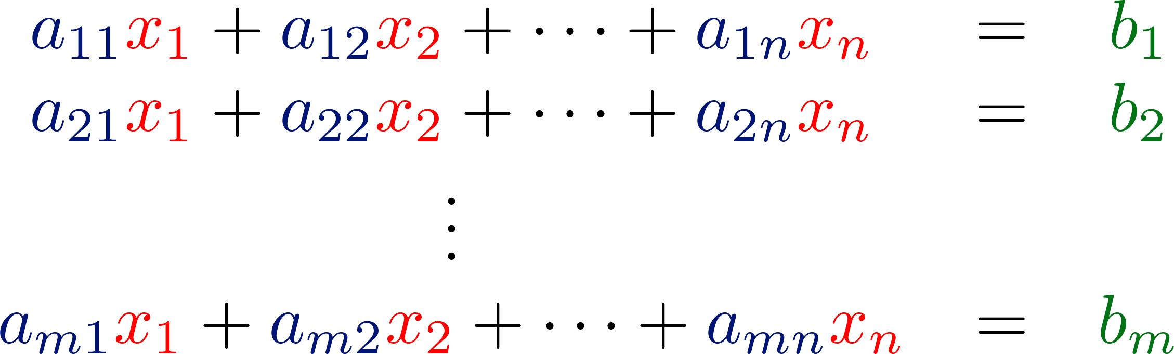
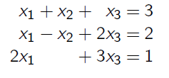
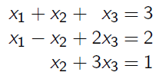
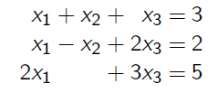
A system of linear equation
Three cases of solutions:
No solution
Unique solution
Infitely many solutions
Question: Under what conditions, one of the above three cases occur?

Slide 17
(1) Systems of Linear Equations (2) Matrices (3) Solving Systems of Linear Equations (4) Vector Spaces (5) Linear Independence (6) Basis and Rank (7) Linear Mappings (8) Affine Space
CONTENTS

Slide 18
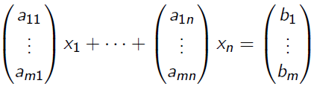
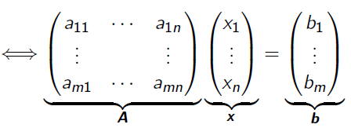
MATRIX REPRESENTATION
A collection of linear equations
Matrix representations:
Understanding A is the key to answering various questions about this linear system Ax = b.

Slide 19
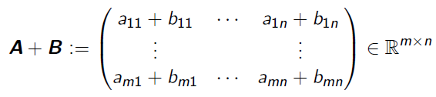
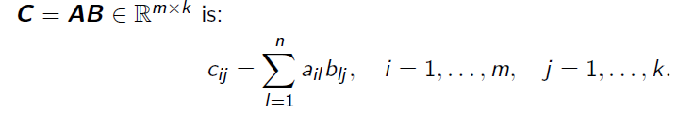
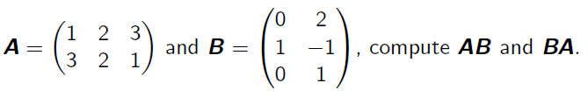
Matrix: Addition and Multiplication
Example:

Slide 20
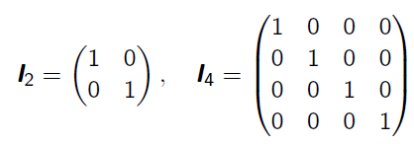
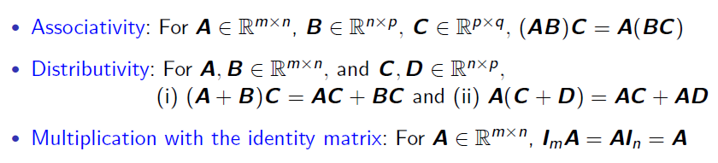
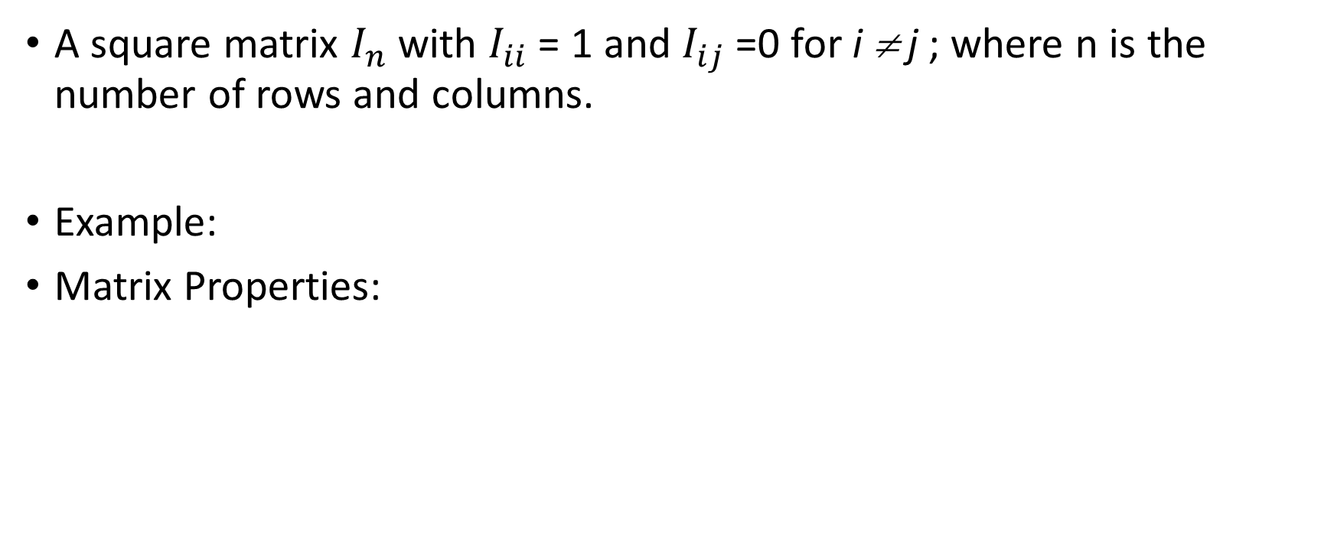
Identity Matrix and Matrix Properties
A square matrix $I_{n}$with $I_{ii}$= 1 and $I_{ij}$=0 for i ≠ j ; where n is the number of rows and columns.
Example:
Matrix Properties:

Slide 21
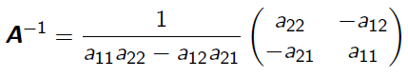
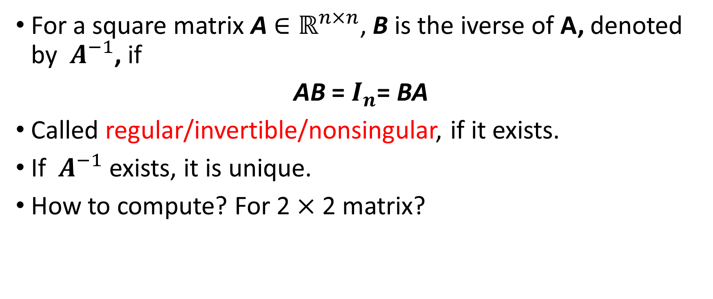
INVERSE AND TRANSPOSE:
For a square matrix A${ ∈ℝ}^{n×n}$, B is the iverse of A, denoted by ${ A}^{−1}$, if
AB = $I_{n}$= BA
Called regular/invertible/nonsingular, if it exists.
If ${ A}^{−1}$ exists, it is unique.
How to compute? For 2 $×$ 2 matrix?

Slide 22
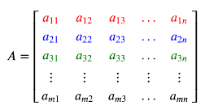
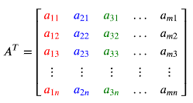
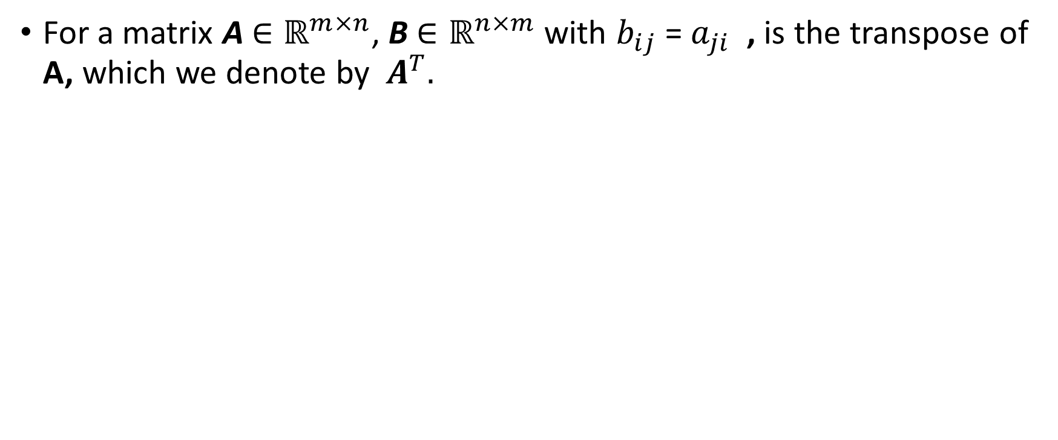
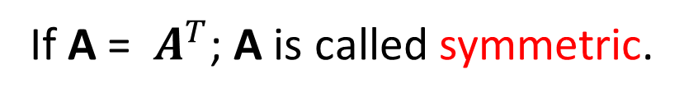
INVERSE AND TRANSPOSE:
For a matrix A${ ∈ℝ}^{m×n}$, B${ ∈ℝ}^{n×m}$ with $b_{ij}$= $a_{ji}$ , is the transpose of A, which we denote by ${ A}^{T}.$
If A = ${ A}^{T}$; A is called symmetric.

Slide 23
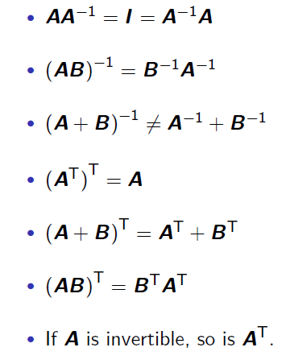
INVERSE AND TRANSPOSE: Properties

Slide 24
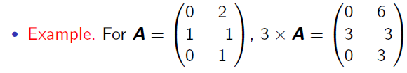
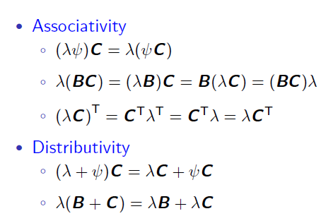
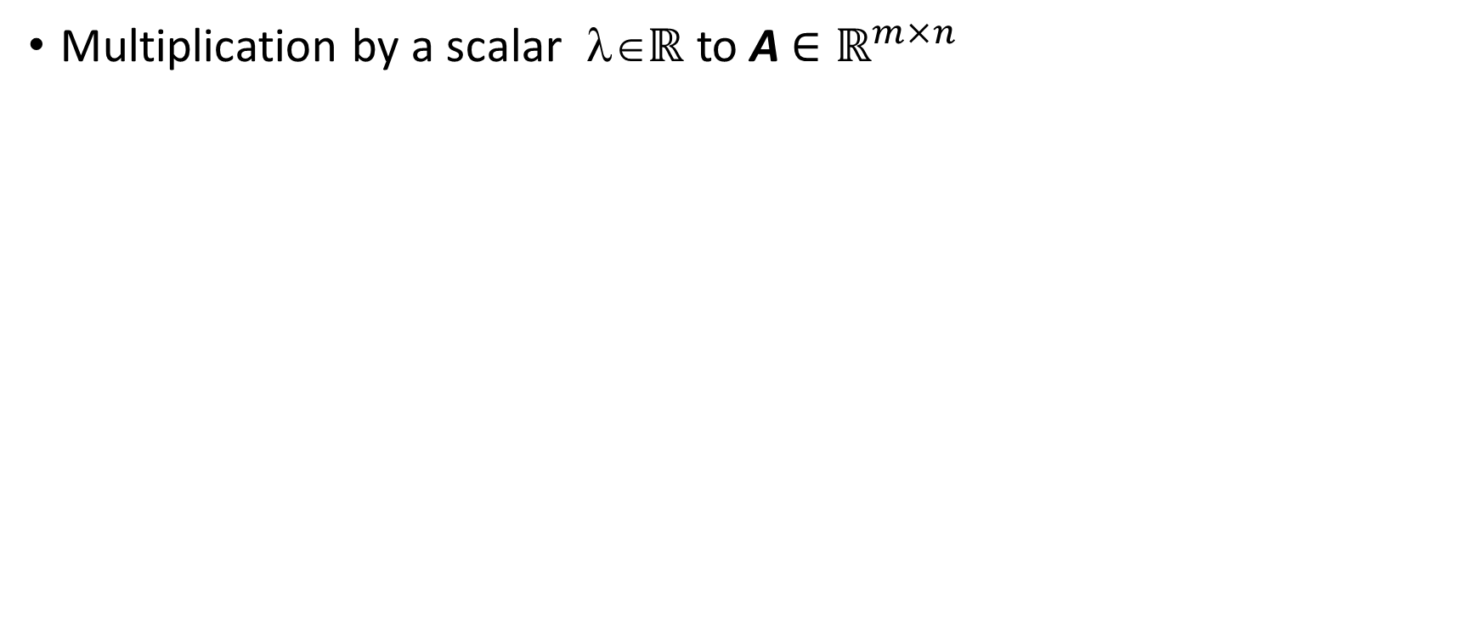
SCALAR MULTIPLICATION
Multiplication by a scalar $ ℝ$to A${ ∈ℝ}^{m×n}$

Slide 25
(1) Systems of Linear Equations (2) Matrices (3) Solving Systems of Linear Equations (4) Vector Spaces (5) Linear Independence (6) Basis and Rank (7) Linear Mappings (8) Affine Space
CONTENTS

Slide 26

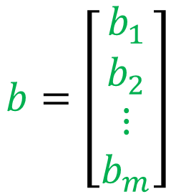
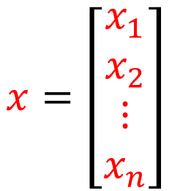
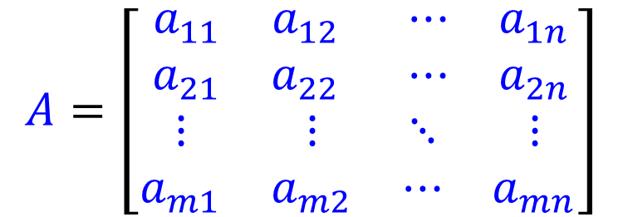
Solving Systems of Linear Equations
Given:
$$A=\left[\begin{matrix}\begin{matrix}a_{11} & a_{12} \\ a_{21} & a_{22}\end{matrix} & \begin{matrix}⋯ & a_{1n} \\ ⋯ & a_{2n}\end{matrix} \\ \begin{matrix}⋮ & ⋮ \\ a_{m1} & a_{m2}\end{matrix} & \begin{matrix}⋱ & ⋮ \\ ⋯ & a_{mn}\end{matrix}\end{matrix}\right]$$
$$x=\left[\begin{matrix}\begin{matrix}x_{1} \\ x_{2}\end{matrix} \\ \begin{matrix}⋮ \\ x_{n}\end{matrix}\end{matrix}\right]$$
$$b=\left[\begin{matrix}\begin{matrix}b_{1} \\ b_{2}\end{matrix} \\ \begin{matrix}⋮ \\ b_{m}\end{matrix}\end{matrix}\right]$$
coefficient matrix

Slide 27
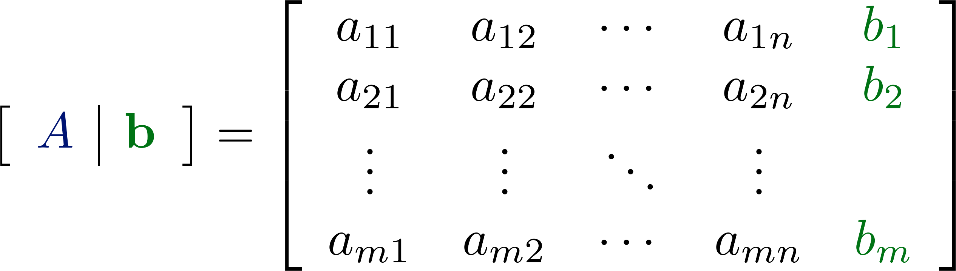
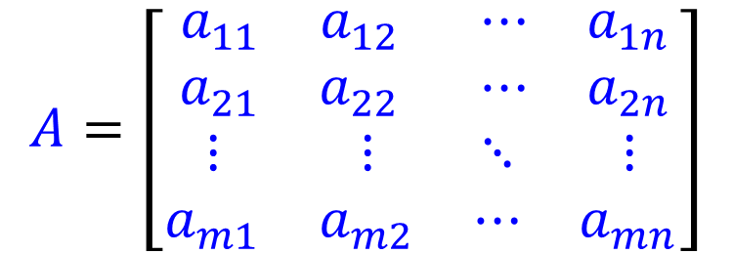
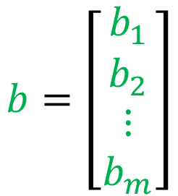
Solving Systems of Linear Equations
$$b=\left[\begin{matrix}\begin{matrix}b_{1} \\ b_{2}\end{matrix} \\ \begin{matrix}⋮ \\ b_{m}\end{matrix}\end{matrix}\right]$$
$$A=\left[\begin{matrix}\begin{matrix}a_{11} & a_{12} \\ a_{21} & a_{22}\end{matrix} & \begin{matrix}⋯ & a_{1n} \\ ⋯ & a_{2n}\end{matrix} \\ \begin{matrix}⋮ & ⋮ \\ a_{m1} & a_{m2}\end{matrix} & \begin{matrix}⋱ & ⋮ \\ ⋯ & a_{mn}\end{matrix}\end{matrix}\right]$$
coefficient matrix
augmented matrix

Slide 28
Elementary Transformations
Exchange of two equations (rows in the matrix representing the system of equations)
Multiplication of an equation (row) with a constant λ ∈ R\{0}
Addition of two equations (rows)

Slide 29
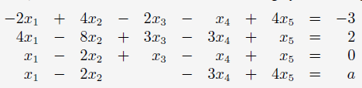
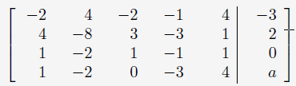
Example
For a ∈ R, we seek all solutions of the following system of equations:
augmented matrix:

Slide 30
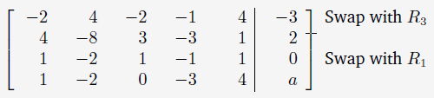
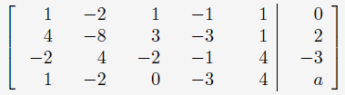
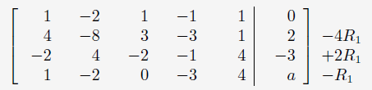
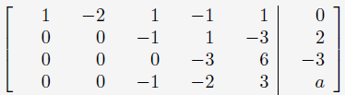
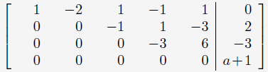
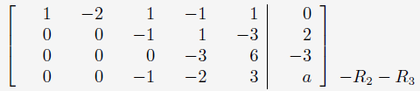
Example

Slide 31
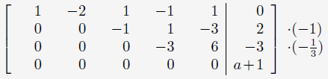
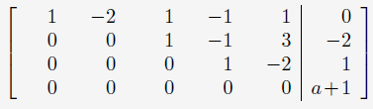
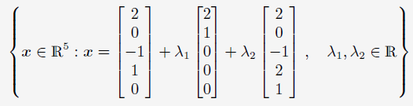
Example
Only for a = −1 this system can be solved.
The general solution, which captures the set of all possible solutions, is

Slide 32
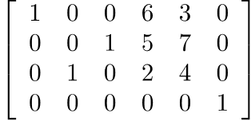
Row Echelon Form
A system of linear equations is easily solvable if its augmented matrix is in reduced row echelon form
Row Echelon Form
leading entries
1. Each nonzero row lies above every zero row
2. The leading entries/Pivots are in echelon form
No zero rows
Notes:
Echelon 【軍】梯次編隊,階層
(Actually condition 3 is implied by 2.)

Slide 33
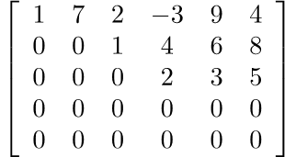


Reduced Row Echelon Form
A system of linear equations is easily solvable if its augmented matrix is in reduced row echelon form
Reduced Row Echelon Form
1-2 The matrix is in row echelon form
3. The columns containing the leading entries are standard vectors.

Slide 34
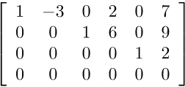
Reduced Row Echelon Form
A system of linear equations is easily solvable if its augmented matrix is in reduced row echelon form
Reduced Row Echelon Form
1-2 The matrix is in row echelon form
3. The columns containing the leading entries are standard vectors.
Notes:
4. If a column contains the leading entry, then all the other entries are 0
5. The leading entries are 1

Slide 35
Reduced Row Echelon Form
A system of linear equations is easily solvable if its augmented matrix is in reduced row echelon form
Example 1. Unique Solution
x₁
x₂
x₃
b
If RREF looks like [ I b′ ]
unique solution

Slide 36
Reduced Row Echelon Form
Example 2. No Solution
x₁
x₂
x₃
b
inconsistent
When an augmented matrix contains a row in which the only nonzero entry lies in the last column
The corresponding system of linear equations has no solution (inconsistent).
Notes:
meaning: in the original system of linear equations, there are
mutually contradictory equations.

Slide 37
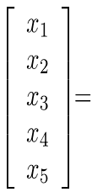
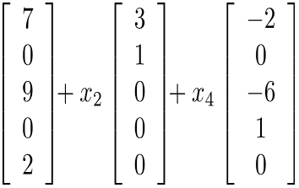
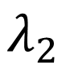
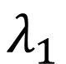

Example 3. Infinite Solution
x₁
x₂
x₃
x₄
x₅
b
With free variables, there are infinitely many solutions.
Basic variables
Parametric Representation:
$$λ_{1}$$
$$λ_{2}$$
$λ_{1}$, $λ_{2}∈ℝ$

Slide 38


Calculating the Inverse
Step 1: Write down the augmented matrix [A|I$I_{n}$]
Step 2: Use the Gaussian elimination to bring it into reduced row-echelon form

Slide 39




Example
We write down the augmented matrix and use Gaussian elimination to bring it into reduced row-echelon form

Slide 40

Algorithms for Solving a System of Linear Equations

Slide 41

System of Linear Equations

Slide 42
(1) Systems of Linear Equations (2) Matrices (3) Solving Systems of Linear Equations (4) Vector Spaces (5) Linear Independence (6) Basis and Rank (7) Linear Mappings (8) Affine Space
CONTENTS

Slide 43

Group

Slide 44

Vector Spaces
Example:

Slide 45

Bài tâp: Xét tập hợp G $=ℤ$ (tập các số nguyên)
Chứng minh (G,$⊗$), với $⊗$ là phép cộng (+) thông thường, là một nhóm Abel.

Slide 46

Vector Spaces

Slide 47

Example
Let check yourself!

Slide 48

Vector Subspaces

Slide 49


Vector Subspaces

Slide 50
Exercise: Let W be the set of all 2×2 symmetric matrices. Show that W is a subspace of the vector space M_{2×2}, with the standard operations of matrix addition and scalar multiplication

Slide 51
(1) Systems of Linear Equations (2) Matrices (3) Solving Systems of Linear Equations (4) Vector Spaces (5) Linear Independence (6) Basis and Rank (7) Linear Mappings (8) Affine Space
CONTENTS

Slide 52

Linear Independence

Slide 53
Checking Linear Independence
Write all vectors as columns of a matrix A and perform Gaussian elimination until the matrix is in row echelon form (the reduced row-echelon form is unnecessary here)
All column vectors are linearly independent iff columns are pivot columns

Slide 54



Checking Linear Independence
Every column is a pivot column. Thus, $x_{1}$; $x_{2}$; $x_{3}$ are linearly independent.

Slide 55




Linear Combinations of Linearly Independent Vectors
Vector space V with k linearly independent vectors $b_{1}$; $b_{2}$; …;${ b}_{k}$
m linear combinations $x_{1}$; $x_{2}$; …;${ x}_{m}.$
(Q): Are they linearly independent?

Slide 56





Example
Consider a set of linearly independent vectors $b_{1}$, $b_{2}$, $b_{3}$,${ b}_{4}$∈ $ℝ^{n}$ and

Slide 57
(1) Systems of Linear Equations (2) Matrices (3) Solving Systems of Linear Equations (4) Vector Spaces (5) Linear Independence (6) Basis and Rank (7) Linear Mappings (8) Affine Space
CONTENTS

Slide 58


Generating Set and Basis
${}^{2}$Adding any other vector to this set will make it linearly dependent.

Slide 59

Examples

Slide 60

Determining a Basis

Slide 61




Example (Determining a Basis)
we need to solve:
which leads to a homogeneous system of equations with matrix

Slide 62

Example (Determining a Basis)
Since the pivot columns indicate which set of vectors is linearly independent, we see from the row-echelon form that $x_{1}$, $x_{2}$, $x_{4}$are linearly independent
Therefore, {$x_{1}$, $x_{2}$, $x_{4}$} is a basis of U.

Slide 63


Exercise:
Trong không gian $ℝ^{3},$tìm không gian con sinh bởi hệ vector {𝑣1,𝑣2,𝑣3}.

Slide 64


Rank
Definition. The rank of A $∈$ $ℝ^{m×n}$denoted by rk(A) is the number of linearly independent columns
Same as the number of linearly independent rows
Thus, rk(A) = 2:

Slide 65

Remark
rk(A) = rk($A^{T}$)
For all A ${∈ℝ}^{m×n}$and all b ${∈ℝ}^{m}$ it holds that the linear equation system Ax = b can be solved if and only if
rk(A) = rk(A|b).
A matrix A ${∈ℝ}^{m×n}$has full rank if its rank equals the largest possible rank for a matrix of the same dimensions.
The rank of a full-rank matrix is: rk(A) = min(m, n).

Slide 66



Exercise: Find the rank
C =
Which is full-rank matrix?

Slide 67
(1) Systems of Linear Equations (2) Matrices (3) Solving Systems of Linear Equations (4) Vector Spaces (5) Linear Independence (6) Basis and Rank (7) Linear Mappings (8) Affine Space
CONTENTS

Slide 68

Linear Mapping (1)
(1)
(2)
(1)&(2) equivalent to: ∀x, y ∈ V, ∀λ, ψ ∈ $ℝ$ : Φ(λx + ψy) = λΦ(x) + ψΦ(y)
Definition. A mapping 𝜙:𝑉→𝑊 is called:
Injective (one-to-one): If for all 𝑥,𝑦∈𝑉, 𝜙(𝑥)=𝜙(𝑦) ⟹x=y.
Surjective (onto): If 𝜙(𝑉)=𝑊, meaning every element in 𝑊 has a preimage in 𝑉.
Bijective (one-to-one and onto): If 𝜙 is both injective and surjective.

Slide 69




Example(linear mapping/Homomorphism)
The mapping $Φ$: $ℝ^{2}$ → $ℂ$, $Φ$(x) = $x_{1}$ + i $x_{2}$, is a homomorphism

Slide 70

Linear Mapping (2)

Slide 71

Exercise 1:

Slide 72

Exercise 2:
Proof: T is an isomorphism

Slide 73


Coordinates
A basis defines a coordinate system.

Slide 74


Basis Change

Slide 75

Example

Slide 76



Transformation Matrix

Slide 77



The transformation matrix $A_{Φ}$ with respect to B and C satisfies Φ($b_{k}$ ) $\sum_{i=1}^{4}{α_{ik}c_{k}}$, for k = 1, . . . , 3 and is given as

